Slide 1
Fundamentos de Imagens Digitais
Percepção Visual
A percepção visual transcende as sensações: implica em interações fisiológicas e psicológicas.
O modelo de mundo percebido, dessa forma, é diferente do modelo de mundo real existente; cada um, com suas experiências e estímulos, vê o mundo sob determinada óptica.

Slide 2
Análise Estruturalista
Acredita que tudo por nós observado é descrito como um conjunto de sensações elementares.
  - cada elemento na retina estaria ligado a uma célula cerebral responsável por um estímulo de memória previamente aprendido;
  - uma vez estimulado, recuperava-se a memória.
Hipótese da adição: uma cena é a soma de diversos estímulos

Slide 3
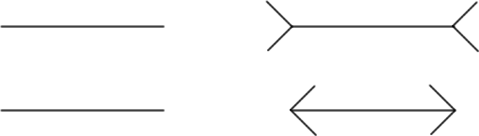
Mas e as ilusões e erros perceptuais?
Ilusão de Mueller -Lyer
- falha, pois a percepção das linhas separadas não corresponde à produzida pelo padrão completo

Slide 4
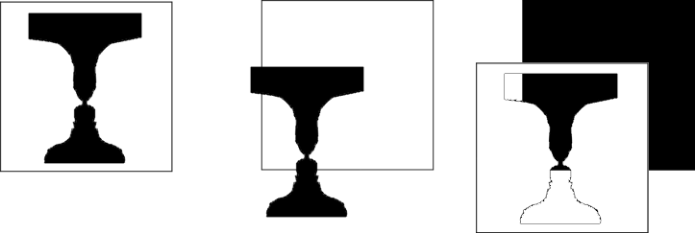
Análise Gestaltiana
Conceito oposto: o que observamos não são sensações elementares. Os objetos observados separam-se do fundo por seu contorno e com isso podemos definir o que é observado definindo o que é “o fundo” e o que “o objeto”.

Slide 5
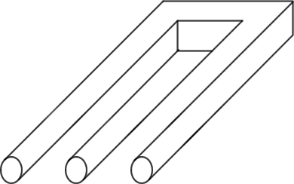
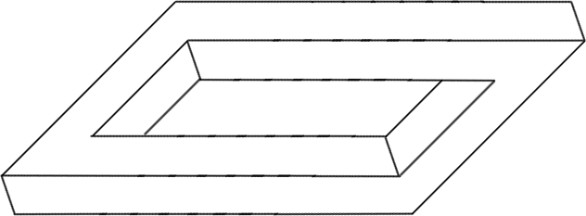
Explica a inconsistência da Análise Estruturalista, mas põe em discussão os limites da apreensão humana e sua relação com a interpretação de conceitos.
- se a unidade estruturalista era muito pequena, o todo gestaltiano é muito grande para guiar o processo perceptivo. Ou seja, o que percebemos está num nível intermediário da unidade e do todo.

Slide 6
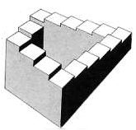
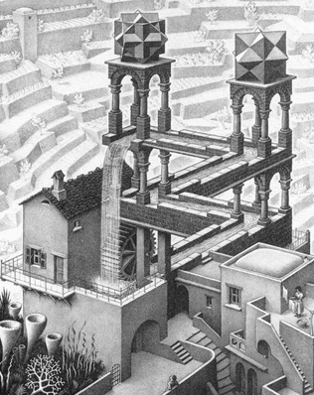
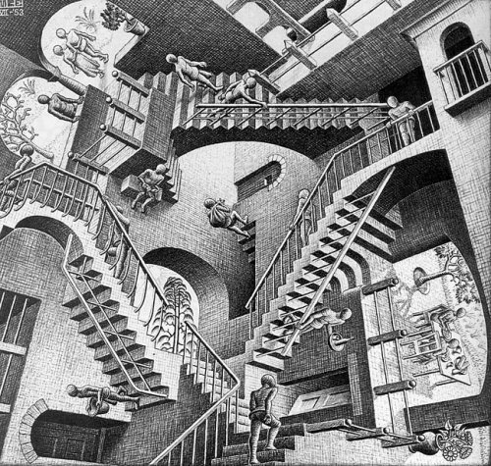
M. C. Esher

Slide 7
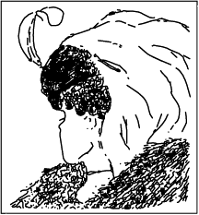

Slide 8
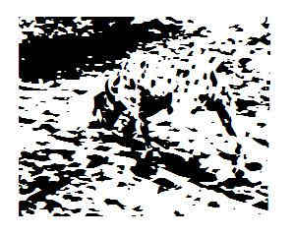

Slide 9
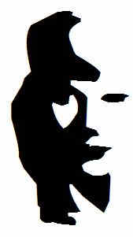

Slide 10
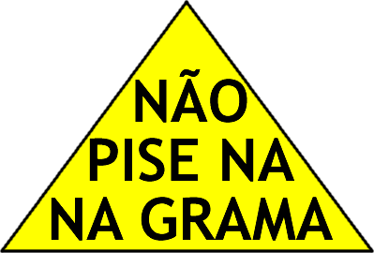

Slide 11
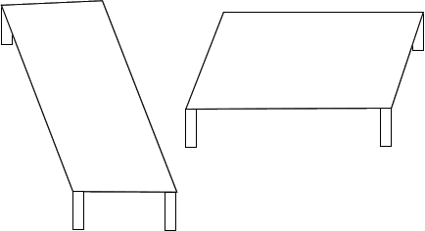
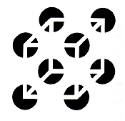
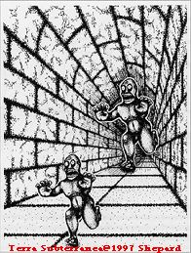

Cubo Necker
Zolnner
http://psylux.psych.tu-dresden.de/i1/kaw/diverses Material/www.illusionworks.com/html/hall_of_illusions.html

Slide 12
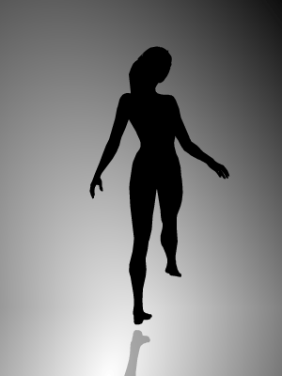
TESTE CEREBRAL - SENTIDO HORÁRIO OU ANTI-HORÁRIO?
Observe a figura de fundo. Segundo alguns estudiosos, se você vê mulher girando no sentido horário, significa que trabalha mais o lado direito do cérebro (subjetivo). Se, no entanto, você a vê girar no sentido anti-horário, utiliza mais o lado esquerdo do cérebro (racional). Faça a experiência...

Slide 13
O Olho Humano
- esclerótica: envolve todo o olho; tecido branco e opaco, com exceção de uma abertura frontal, a córnea;
- pupila: controla a abertura da passagem de luz;
- cristalino: direciona o feixe de luz à coróide, expandindo e contraindo conforme a distância do que se deseja focar;
- retina: lâmina fotosensível que possui 3 camadas de células nervosas presas pela membrana glial;

Slide 14
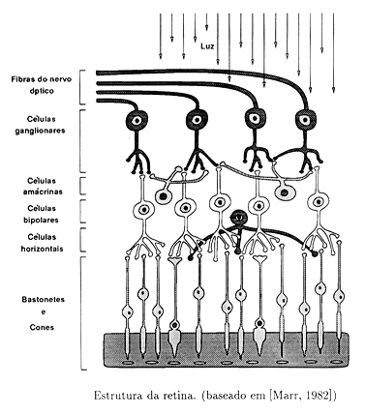
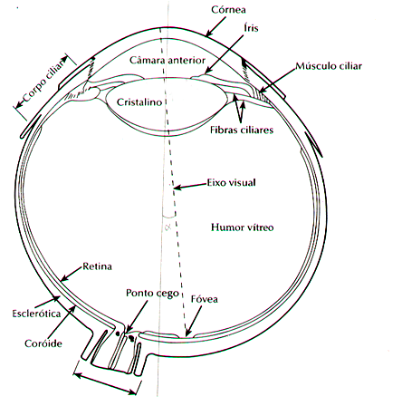

Slide 15
A Retina
1ª camada: cones e bastonetes
- cones: percepção de cor; concentram-se na região de maior percepção visual, fóvea. São também responsáveis pelos pequenos detalhes percebidos pelo olho. Na fóvea, cada cone é conectado à uma fibra nervosa;
- bastonetes: sensível à intensidade luminosa; encontram-se na periferia da retina. Os bastonetes são conectados em grupos à uma única fibra nervosa, sendo relacionados à visão geral.

Slide 16
A Retina
2ª camada: células bipolares
- bipolares: realizam a sinapse entre os cones e bastonetes;
3ª camada: células ganglionares
- ganglionares: ligam-se ao encéfalo através do nervo óptico.
O local da retina por onde os feixes do nervo óptico passam é chamado de ponto cego - e nesse ponto não há células receptoras.

Slide 17
Entre as células bipolares e ganglionares há duas outras células, responsáveis pela interconexão das demais estruturas: células horizontais e células amácrinas.
O processo de combinação e organização das informações inicia-se na retina; o córtex fica responsável pela organização das imagens previamente filtradas.
Ex. visão anfíbia (rãs) As rãs reconhecem 3 eventos: entrada de objetos no campo visual, diminuição brusca de luminosidade e pequenos objetos com movimentos continuados.

Slide 18
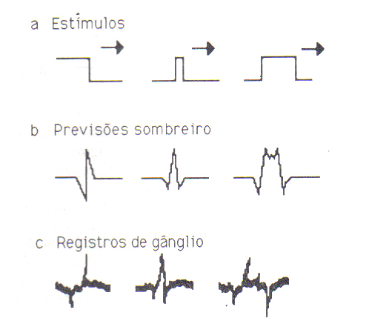
Detecção de Bordas

Slide 19
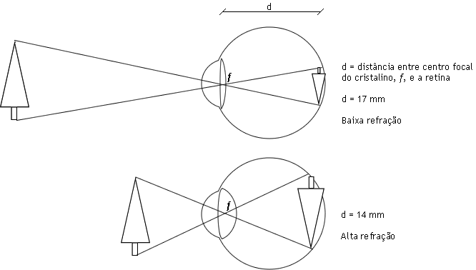
Formação da Imagem
A principal diferença entre o cristalino e uma lente comum é que ele é flexível.

Slide 20
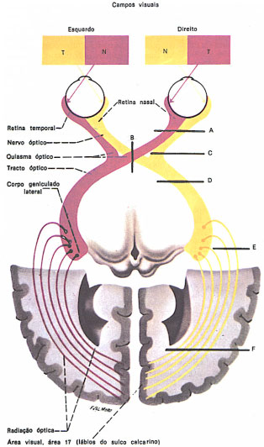
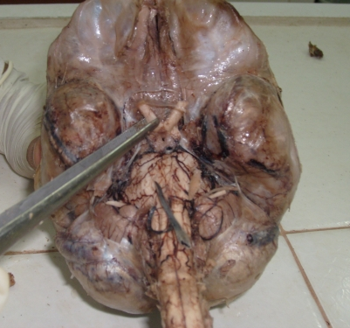
Quiasma Óptico

Slide 21
Visão com os 2 olhos
  cada olho registra uma imagem diferente e o cérebro usa o pequeno deslocamento lateral destas imagens para medir a profundidade
Visão com apenas 1 olho
  a profundidade é percebida baseada em características inerentes à imagem como perspectiva linear, sombras, oclusões (objetos mais distantes são bloqueados por objetos mais próximos), texturas e detalhes do objeto.

Slide 22
  Ainda, com 1 olho, temos o efeito "motion paralax" = quando se move a cabeça, objetos mais próximos movem-se mais depressa que objetos mais distantes;
Campo de Visão
  180º horizontal e 150º vertical
  os olhos rotacionam até 45º, o que nos dá um campo de visão de 270º horizontal

Slide 23

Adaptação do brilho e discriminação
Adaptação ao brilho

Slide 24

Adaptação do brilho e discriminação
Contraste simultâneo

Slide 25
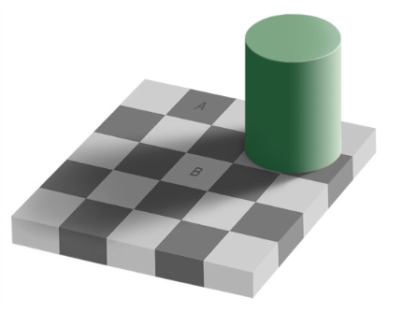
Adaptação do brilho e discriminação
Contraste simultâneo
Os quadrados A e B possuem o mesmo tom de cinza!

